Slide 1
ỦY BAN NHÂN DÂN QUẬN LONG BIÊN
TRƯỜNG MẦM NON HOA SỮA
LĨNH VỰC PHÁT TRIỂN THẨM MỸ
ÂM NHẠC
Dạy hát : Cô và mẹ
TCVĐ : Kéo cưa lừa xẻ
Lứa tuổi : Nhà trẻ 24-36 tháng
Năm học 2023 - 2024

Slide 2
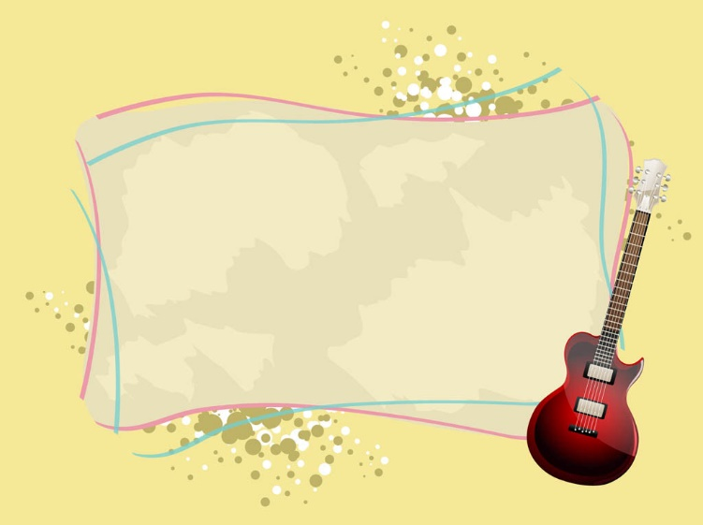
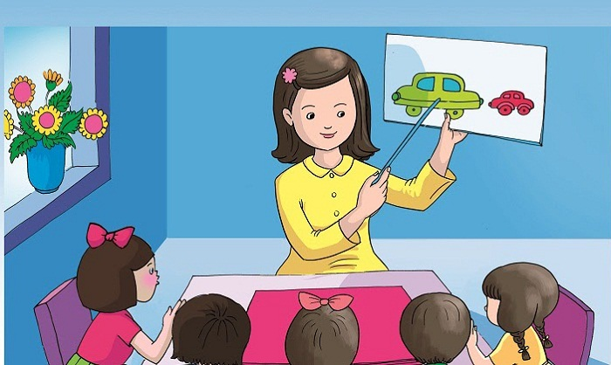
HOẠT ĐỘNG 1 : Ổn định
Câu đố
Ai người đến lớp
Chăm chỉ sớm chiều
Dạy bảo mọi điều
Cho con khôn lớn.
Là ai ?
HOẠT ĐỘNG 1. ỔN ĐỊNH TỔ CHỨC

Slide 3
HOẠT ĐỘNG 2
PHƯƠNG PHÁP, HÌNH THỨC TỔ CHỨC
Day hát : Cô và mẹ
Lần 1 : Cô hát cùng nhạc
Lần 2 : Trẻ nghe giai điệu bài hát
Lần 3 : Trẻ hát cùng cô

Slide 4
TCVĐ : Kéo cưa lừa xẻ
HOẠT ĐỘNG 3 :KẾT THÚC

